Slide 1


48° CONGRESSO NAZIONALE ANMDO
Ruolo strategico della UOC sviluppo organizzativo e della “competence” individuale, come modello organizzativo e gestionale in staff alla Direzione Generale: esperienza nel periodo post- covid 19 in una ASL romana
Scalise Emilio °, Corea Gerardo B.A. ***, Nardella R.°°, Castiello M.R.G. °°°, Sgroi Daniela **, Milito Francesca.*
*Direttore Generale ASL Roma 3, **Direttore Sanitario ASL Roma 3, ***Direttore UOC sviluppo organizzativo e della “competence” individuale Roma 3, °Dirigente Medico UOC sviluppo organizzativo e della “competence” individuale ASL Roma 3, °°Dirigente psicologo UOC sviluppo organizzativo e della “competence” individuale ASL Roma 3, °°°Collaboratore amministrativo professionale senior UOC sviluppo organizzativo e della “competence” individuale ASL Roma 3.

Slide 2


di “raccordo” con altre unità operative interessate al disagio lavorativo segnalato al vertice aziendale
In staff al Direttore Generale
di “supporto” ai processi di monitoraggio, innovazione e cambiamento organizzativo
DOPPIO RUOLO
Il ruolo di raccordo nella programmazione di interventi up-down per la rilevazione criticità organizzative e conseguente benessere lavorativo, è stato realizzato attraverso:
la formazione specifica (in collaborazione con la UOS Formazione ed Aggiornamento del personale)
l’istituzione di uno «Sportello psicologico di ascolto» dedicato (da marzo u.s.).
Il ruolo strategico nell’ambito del benessere lavorativo attraverso la collaborazione con il CUG (Comitato Unico di Garanzia per le pari opportunità, la valorizzazione del benessere di chi lavora e contro le discriminizzazioni) attivo in azienda ai sensi dell’art.57 D.Lgs n.165/2001 e s.m.i., della Direttiva emanata dai Dip.ti della Funzione Pubblica e per le pari opportunità del 4/03/01 e della Direttiva del Min. della Pubblica Amm. e dal Dip. per le Pari Opportunità n.2 del 26/06/19.
UOC Sviluppo Organizzativo e della competence individuale

Slide 3
Obiettivo generale
Offerta di supporto ai processi di innovazione & cambiamento organizzativo, in presenza di criticità emergenti, come durante l’emergenza Covid-19, ed attualmente per gli effetti di criticità conseguenti sul personale, con la promozione di iniziative formative, per lo sviluppo di nuove competenze
In questo periodo di effetti post-covid 19 sullo stato psichico lavorativo, è stato realizzato con successo
un raccordo strategico con:
il Risk management
il Servizio Prevenzione e Protezione
l’Ufficio del Medico competente
per la valutazione multidisciplinare del rischio burnout e/o dello stress da lavoro correlato, per una programmazione di interventi per la rilevazione di criticità, e conseguenti risposte formative specifiche.

Slide 4
Metodo d’intervento operativo adottato
1) Preliminare analisi di contesto (audit con il personale interessato)
2) studio e discussione multidisciplinare interna nella nostra U.O.
3) offerta formativa specifica in base ai bisogni rilevati
in collaborazione con i Responsabili U.O. oggetto di intervento.
La necessità di effettuare preliminarmente degli incontri diretti con il personale interessato, rappresenta la modalità di successo adottata per la rilevazione del fabbisogno e delle reali esigenze di apprendimento e/o empowerment, per una risposta al miglioramento del benessere personale.
Le tematiche di utile approfondimento e costante monitoraggio sono:
1) Leadership in condizioni normali e di stress
2) Comunicazione efficace per prevenire/affrontare criticità relazionali
3) Gestione dei conflitti interni e con l’utenza
4) Promozione della umanizzazione nel contesto lavorativo e nella accoglienza degli utenti.

Slide 5
Specifico obiettivo di risultato
Nell’ambito del benessere lavorativo è stato elaborato nei contenuti e prodotto nella tempistica di legge richiesta, il Piano delle Azioni Positive 2023-2025 come parte integrante del PIAO Piano Integrato di Attività e Organizzazione (v. Delibera n.364 del 30/03/23). Sono state programmate azioni nell’ambito della promozione:
di stili di vita salutari & di aggregazione:
Iniziativa: “Se sali le scale ti mantieni in forma”
Iniziativa: “Respirazione & relax”
Iniziativa: “No al fumo”
di iniziative partecipate (anche con i propri familiari) di aggregazione fuori dall’orario di servizio:
Iniziativa: Gruppo di cammino
Iniziativa: Con le mani… (tecniche manuali per realizzare oggetti di uso comune ed artistico, con l’obiettivo di vendita per beneficienza)
- Istituzione della figura del Disability Manager con l’obiettivo di promuovere azioni (formazione e occasioni di incontro/ascolto) tese a tutelare i bisogni delle lavoratrici e dei lavoratori portatori di disabilità fisiche e psichiche.

Slide 6
Contrasto alla violenza
Nello specifico è stato realizzato in collaborazione tra:
il Servizio Prevenzione e Protezione
la UOC Rischio clinico
un corso di aggiornamento dedicato al tema della “Prevenzione degli atti di violenza”
(con tre edizioni svolte per l’anno 2022), con l’obiettivo di dare un primo contributo multidisciplinare
a saper riconoscere per tempo i comportamenti che possono sfociare in violenza, sia verbale che fisica.
Da questa esperienza, è nata la necessità di formalizzare con una Delibera aziendale il percorso identificato a supporto ai lavoratori vittime di violenza per la necessità di far conoscere all’interno, ed all’esterno dell’azienda, gli attori impegnati “(Percorso benessere organizzativo conseguente ad un atto di violenza” ufficializzato con determina aziendale n. 791 del 2 agosto 2022).

Slide 7
Promozione della consapevolezza dell’essere
Per un primo gruppo di dipendenti, sanitari ed amministrativi, sono stati realizzati due corsi di
formazione specifici con il coordinamento scientifico della Direzione sanitaria aziendale, per favorire
la personale consapevolezza dell’essere affrontando il tema «Sviluppare l’intelligenza emotiva…»
la cui seconda edizione è terminata nei primi mesi di quest’anno.

Slide 8
CONCLUSIONI FINALI
Lo strumento d’intervento rappresentato dalla formazione aziendale associata ad una azione di coaching,
migliora le competence individuali & di gruppo.
Permette di ridurre le resistenze al cambiamento agendo sulle motivazioni e sulle responsabilità,
ottenendo come obiettivo finale lo sviluppo organizzativo, associato a conseguenze positive sul benessere lavorativo.
Aspetti che, è facile comprendere, in questo momento sociale particolarmente sensibile
al “concetto di salute”
ai “rapporti con i lavoratori della sanità”
porteranno delle conseguenze positive nelle dinamiche relazionali tra lavoratori & con l’utenza.

Slide 9
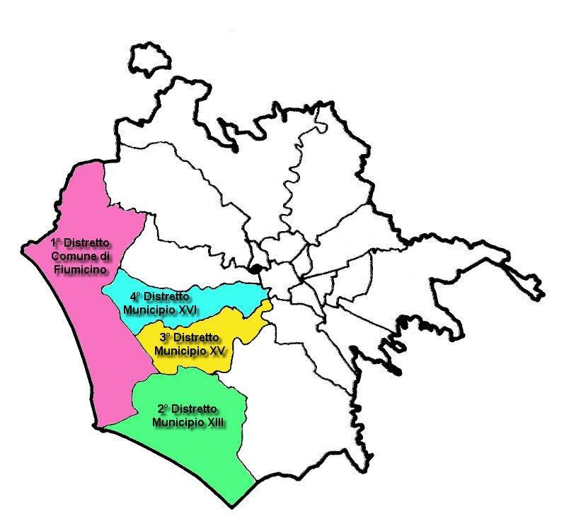
Grazie per l’attenzione…

